Slide 1
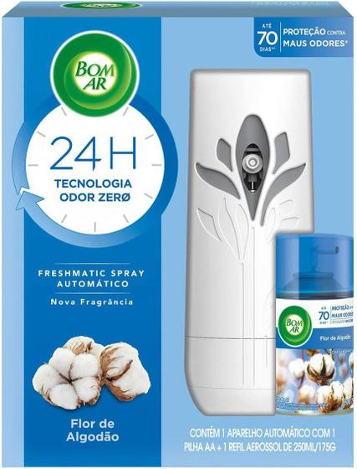
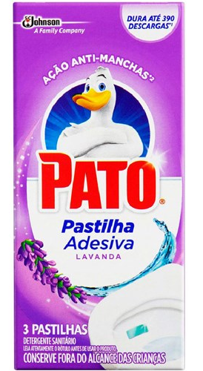
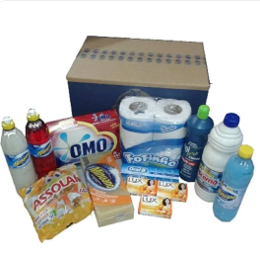
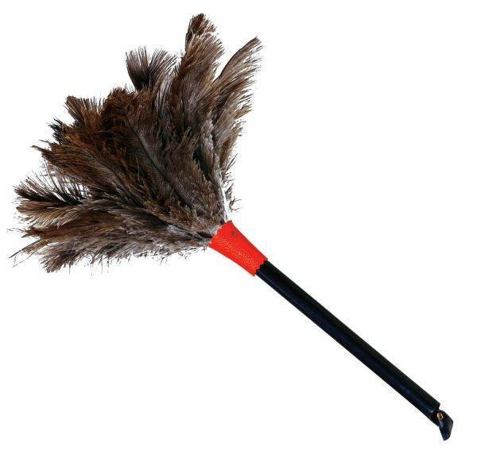
Limpeza
01/2025

Slide 2
Categorias
Limpeza > Casa em Geral > Aromatizante e Desodorizador de Ar
Limpeza > Casa em Geral > Aromatizante e Desodorizador Sanitario
Limpeza > Casa em Geral > Cesta de Higiene e Limpeza
Limpeza > Utensilios Para Limpeza > Espanador, Rodo e Vassoura para Limpeza
Limpeza > Utensilios Para Limpeza > Esponja e La de Aco para Limpeza
Limpeza > Utensilios Para Limpeza > Outros Utensilios para Limpeza
Limpeza > Utensilios Para Limpeza > Pano para Limpeza
Limpeza > Utensilios Para Limpeza > Saco de Lixo

Slide 3
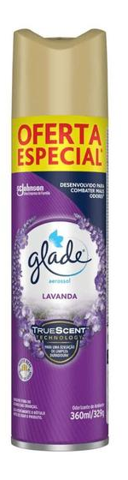
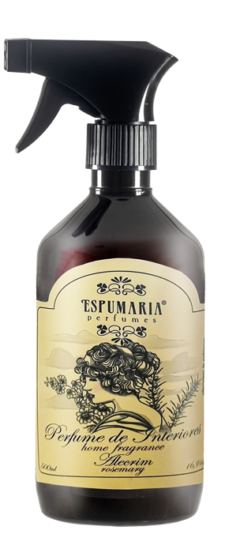
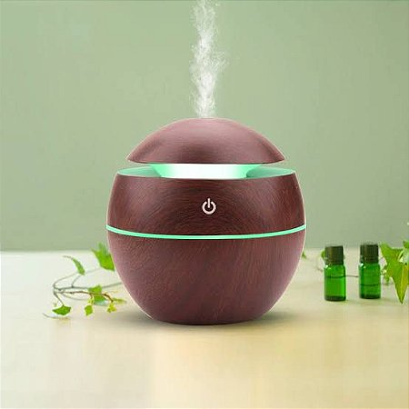
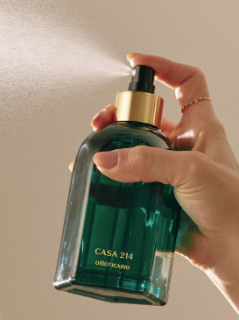
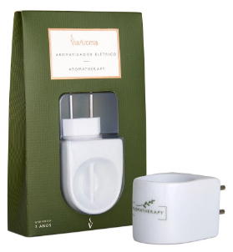
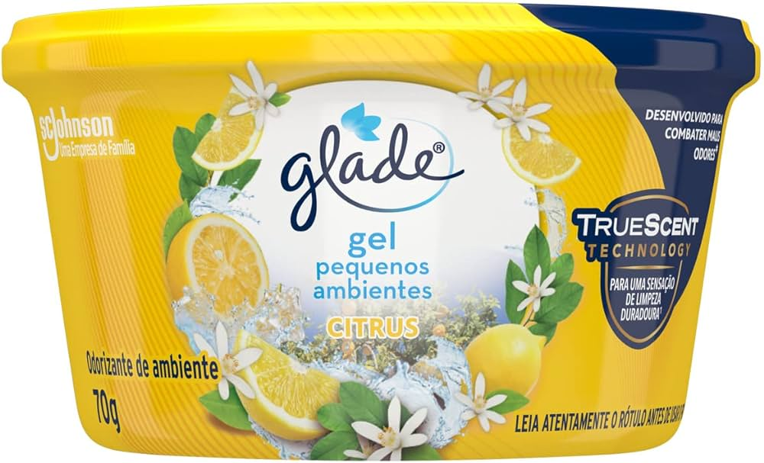
Limpeza > Casa em Geral > Aromatizante e Desodorizador de Ar
Aromatizantes ou perfumes para ambiente são produtos utilizados para deixar o espaço perfumado e agradável.
Desodorizador serve para retirar o cheiro desagradável do ambiente, bloqueando cheiros fortes.
Podem ser em spray, aerossol, gel ou elétrico.

Slide 4
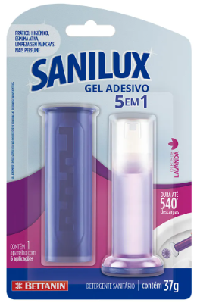
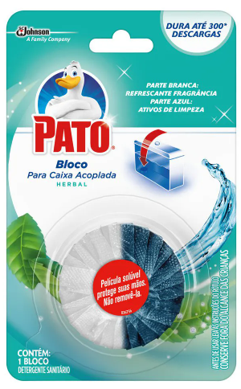
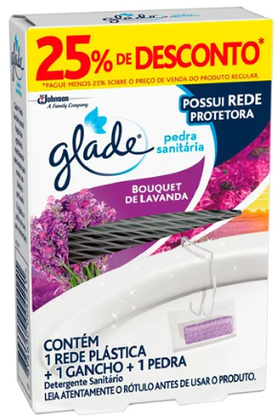
Limpeza > Casa em Geral > Aromatizante e Desodorizador Sanitario
Aromatizante e desodorizador sanitário têm a mesma função do de ar, com o objetivo de retirar o cheiro desagradável do ambiente e bloquear cheiros fortes. É utilizado no vaso sanitário, acoplado ora por uma gancho, ora colado na parte interna.
É encontrado em forma de adesivo, bastão, bloco ou pedra.

Slide 5
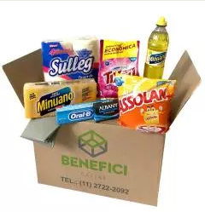
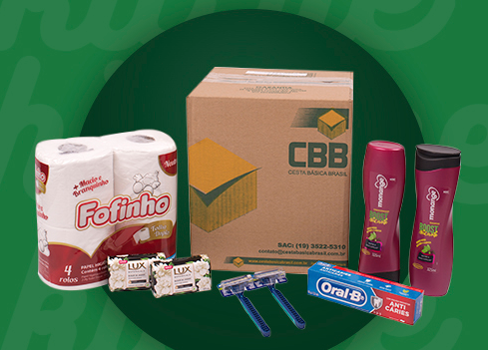
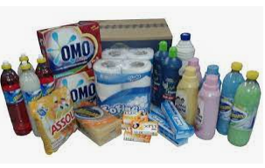
Limpeza > Casa em Geral > Cesta de Higiene e Limpeza
Cesta de higiene e limpeza contém produtos de necessidade básica destinada ao consumo mensal de uma família, como detergente, papel higiênico, sabão em barra ou em pó, entre outros.

Slide 6
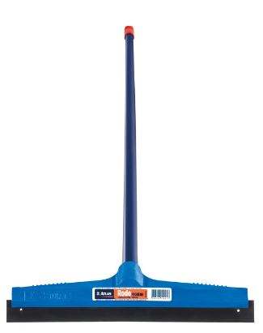
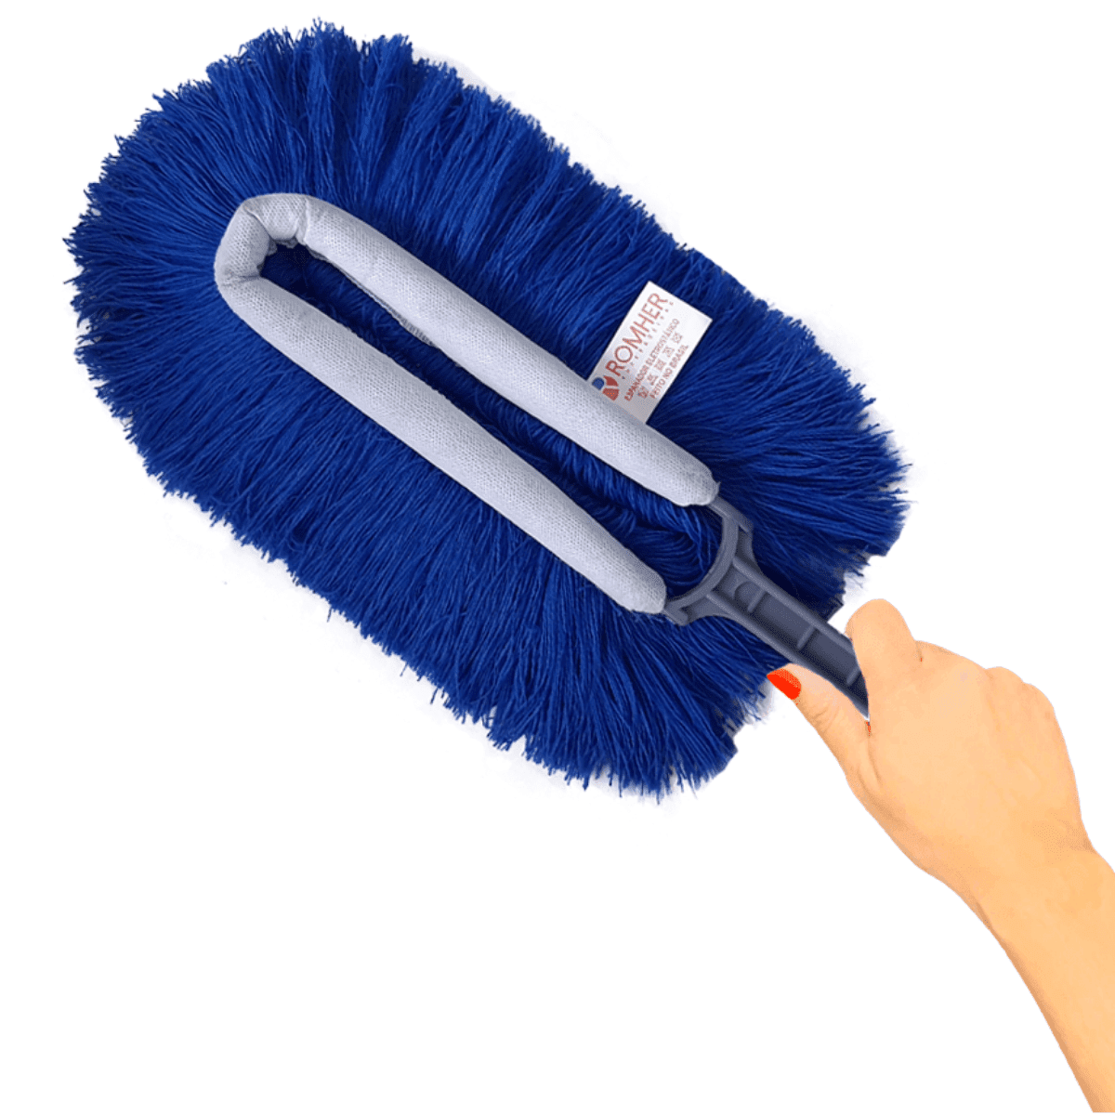
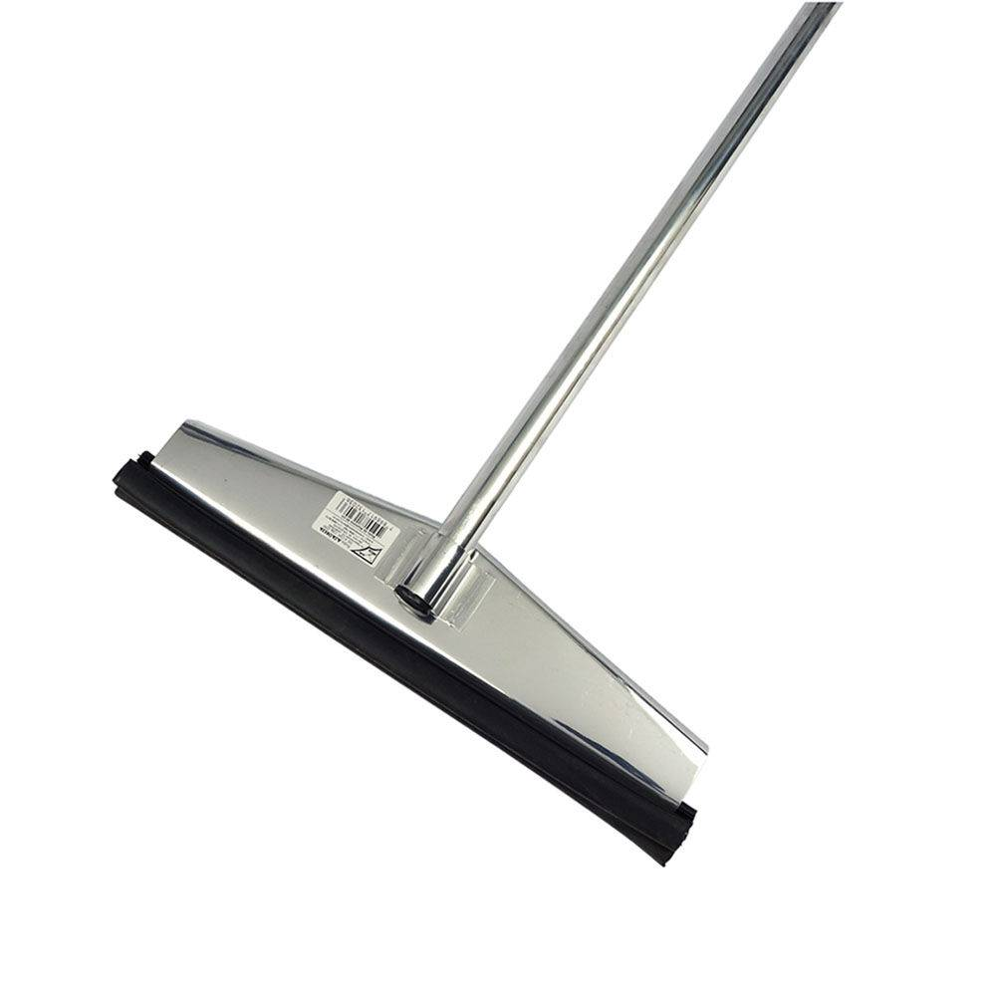
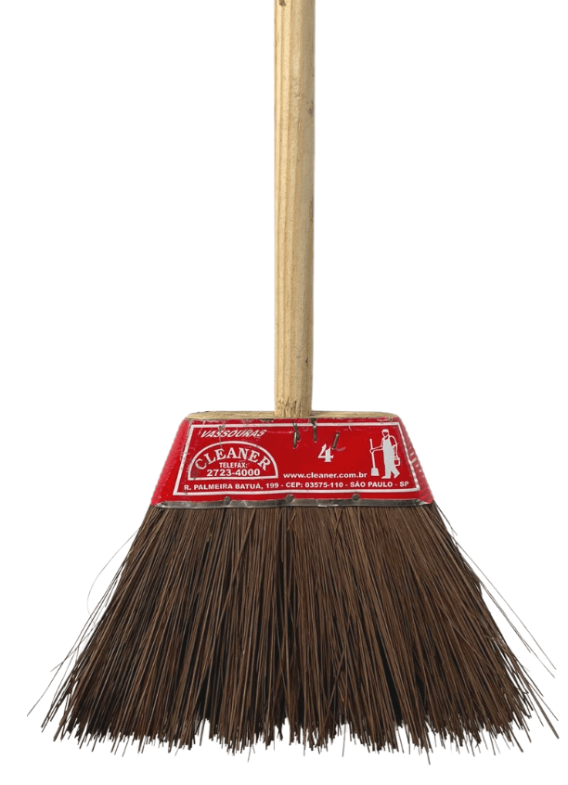
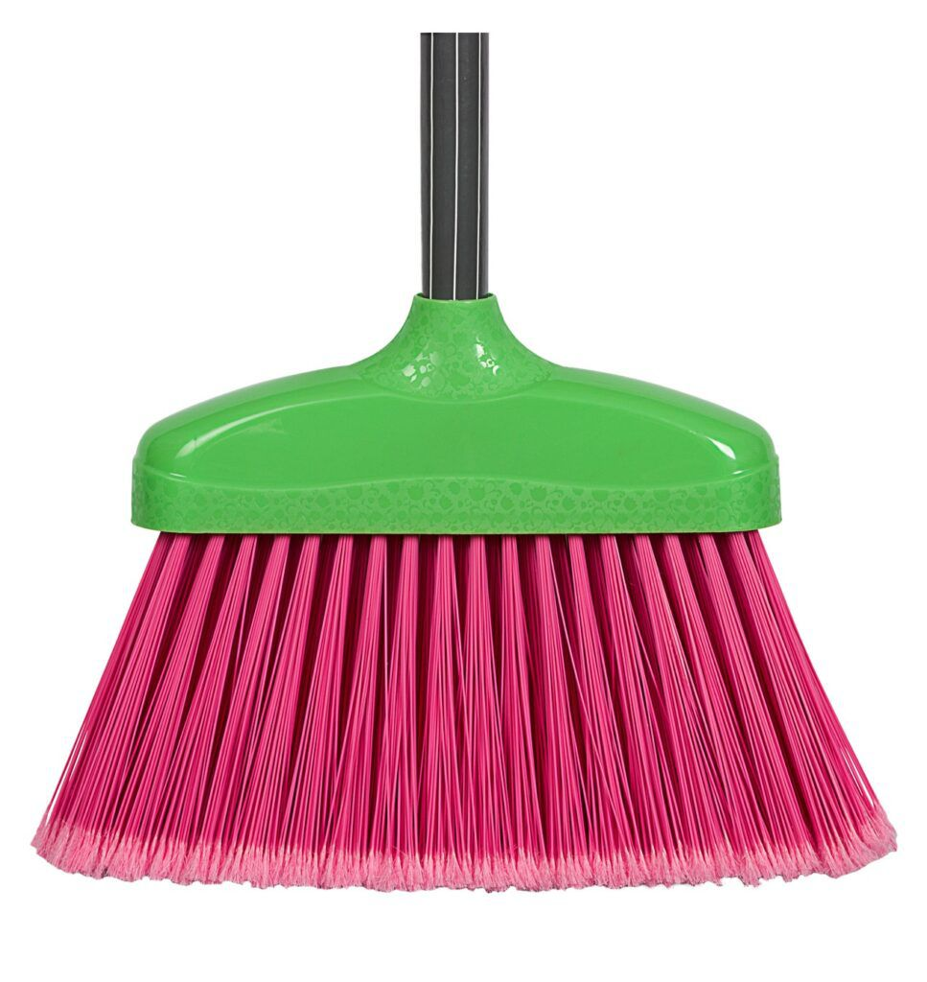
Limpeza > Utensilios Para Limpeza > Espanador, Rodo e Vassoura para Limpeza
Espanador é um objeto feito com materiais sintéticos, microfrima, pelos ou plumas acoplados a um cabo com o objetivo de retirar impurezas de superfícies. Podem ser encontrados em diversas formas e tamanhos.
Rodo é um objeto composto de uma tira de borracha acoplada a um cabo de madeira, metal ou plástico, com o objetivo de remover líquido de uma superfície.
Vassoura é um objeto com cerdas de materiais sintéticos, piaçava, plástico ou outros materiais utilizado para escovar, esfregar ou varrer as impurezas de uma superfície.

Slide 7
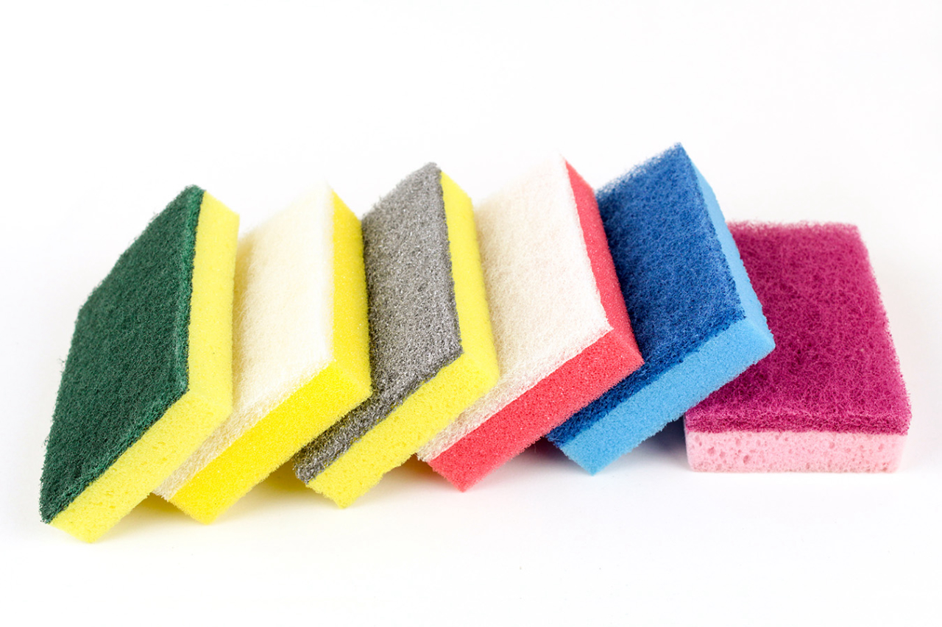
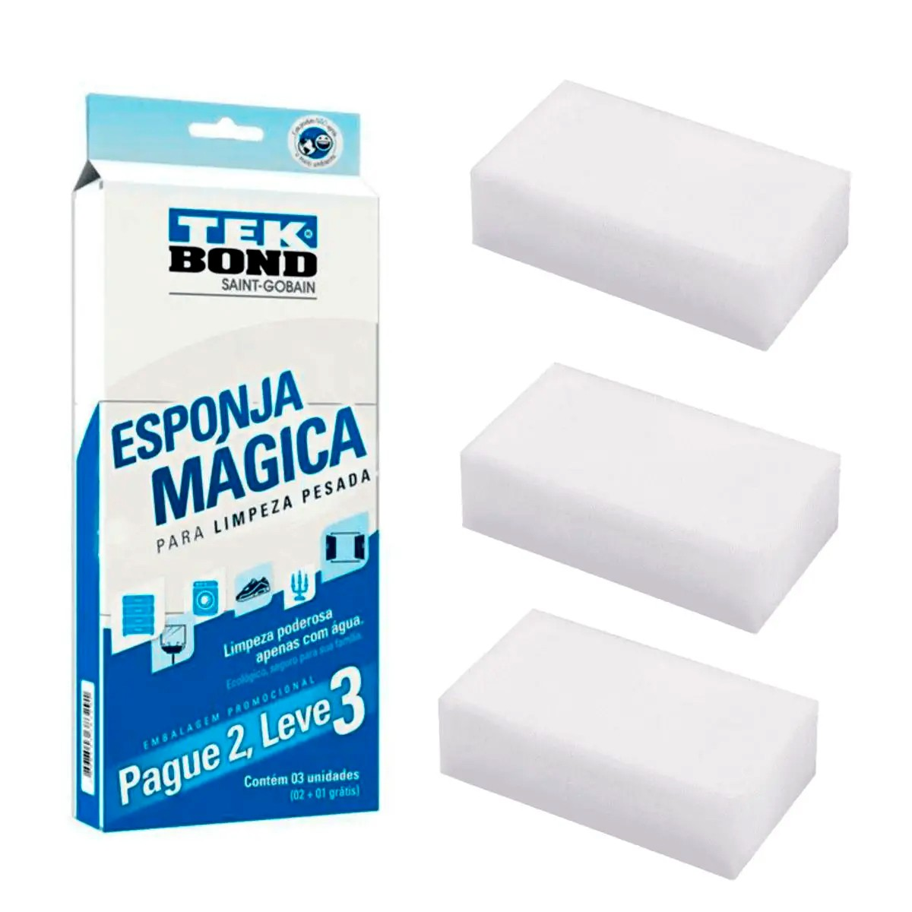
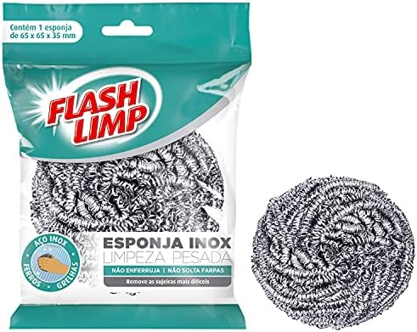
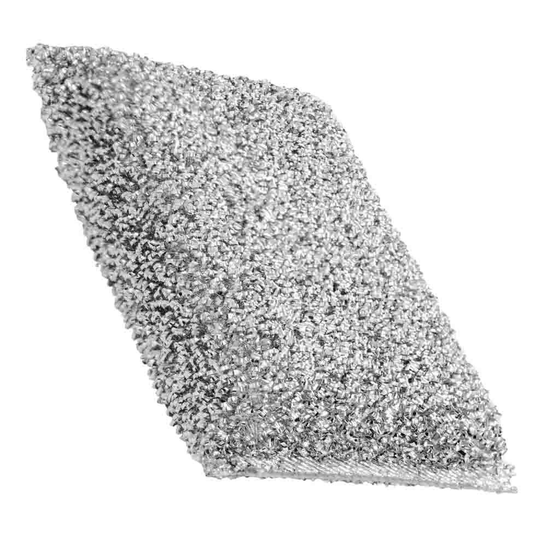
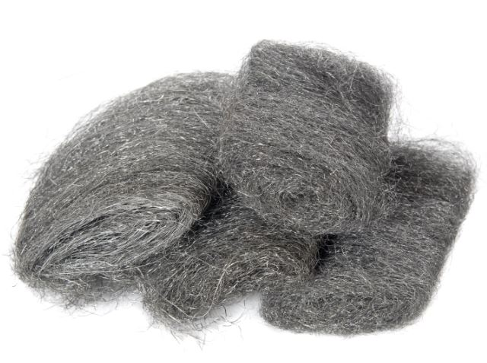
Limpeza > Utensilios Para Limpeza > Esponja e La de Aco para Limpeza
Esponja e lã de aço é um utensílio de limpeza utilizado para limpar superfícies com a ajuda de detergente ou desengordurante, e pode absorver água ou outros líquidos. Existem vários tipos de esponta, como a multiuso (amarela e verde), não risca (azul), prateada, lã de aço/aço e mágica.

Slide 8
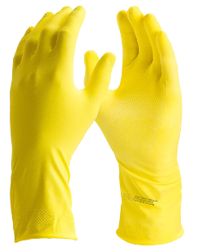
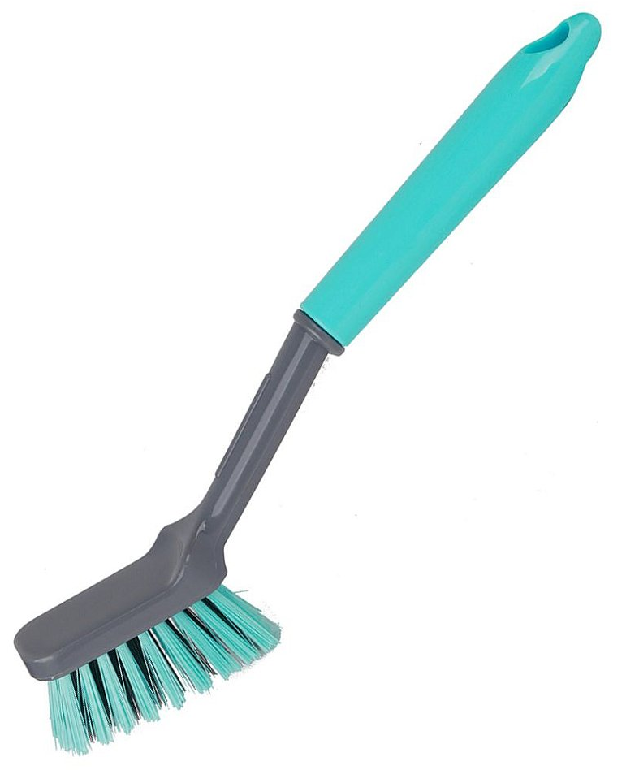
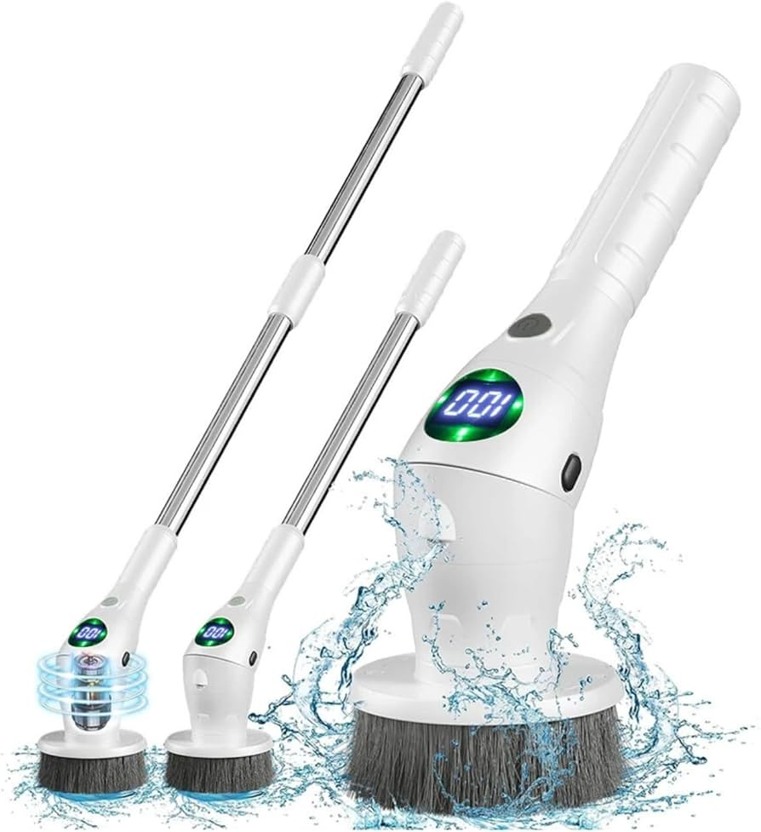
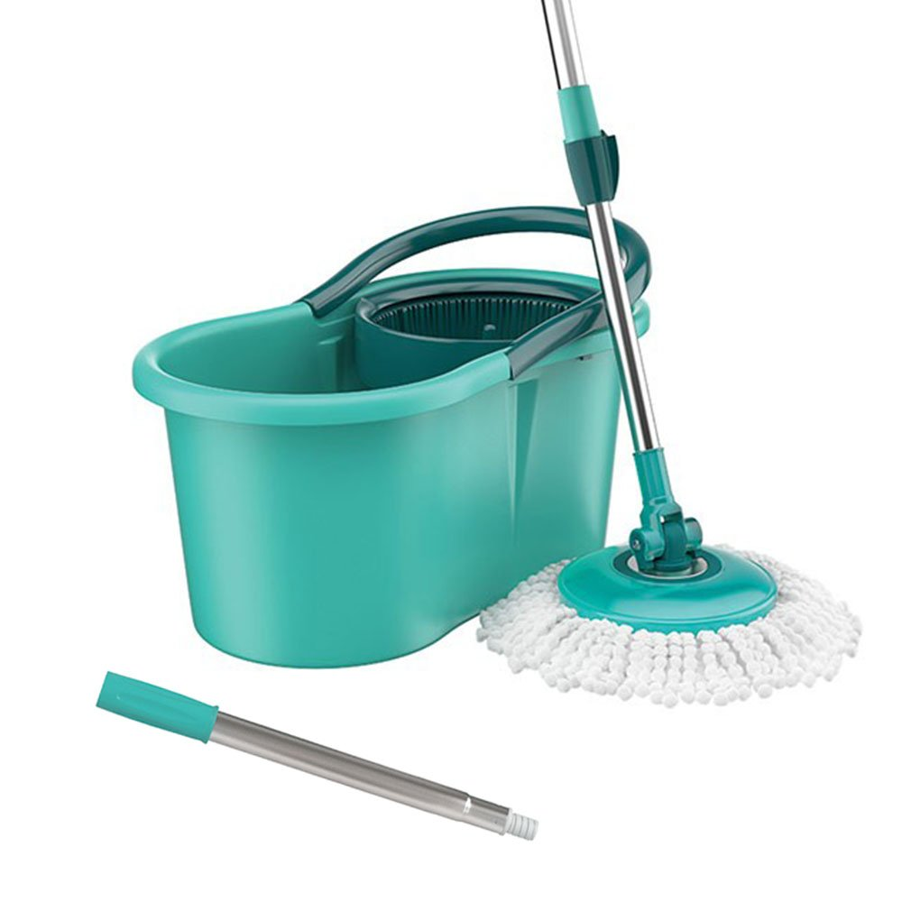
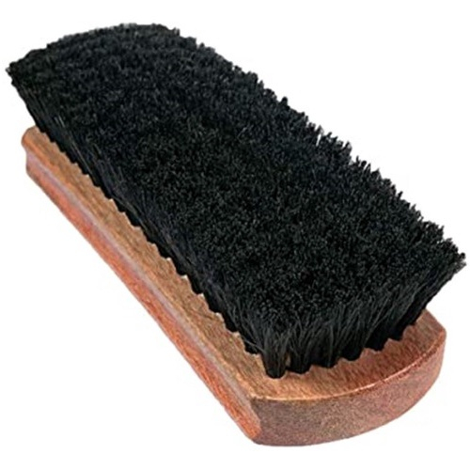
Limpeza > Utensilios Para Limpeza > Outros Utensilios para Limpeza
Utensílios para limpeza são produtos utilizados na rotina de uma faxina, seja para limpar um cômodo, seja para limpar um objeto.
Alguns exemplos que entram na categoria são: escova para engraxar sapatos, escova para limpeza multiuso, esfregão elétrico, luva de limpeza, entre outros.

Slide 9
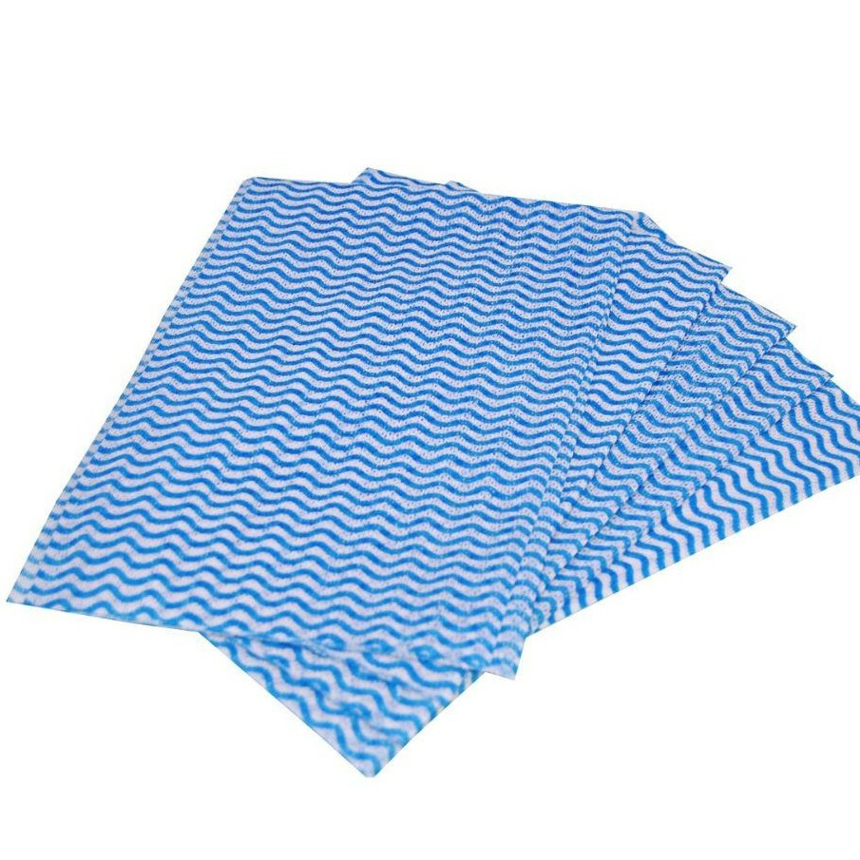
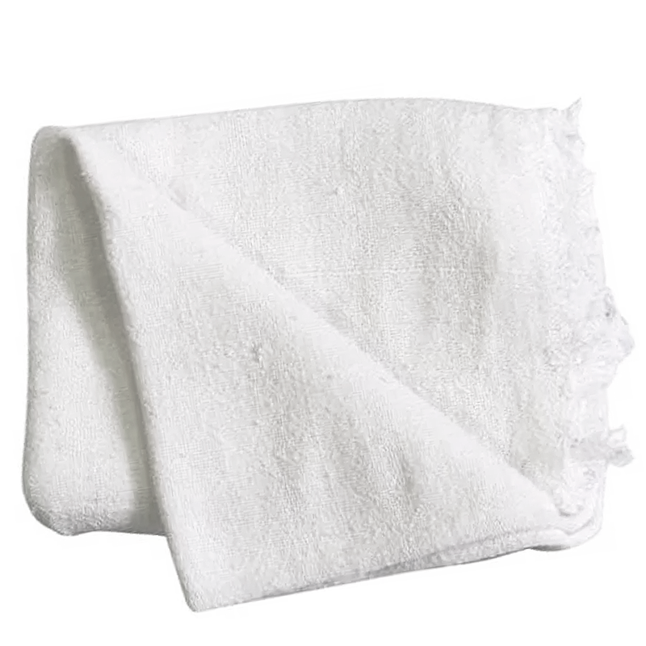
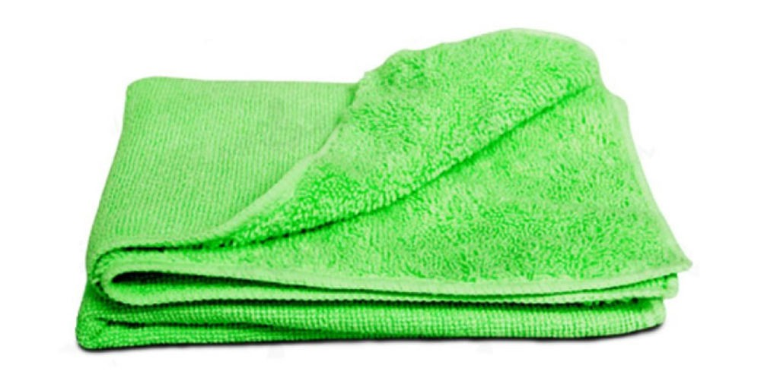
Limpeza > Utensilios Para Limpeza > Pano para Limpeza
Pano para limpeza é um tecido com diversas cores e composições, além de distintos formatos, utilizados para remover poeira, retirar excesso de água ou até mesmo aplicar produtos em uma superfície.

Slide 10
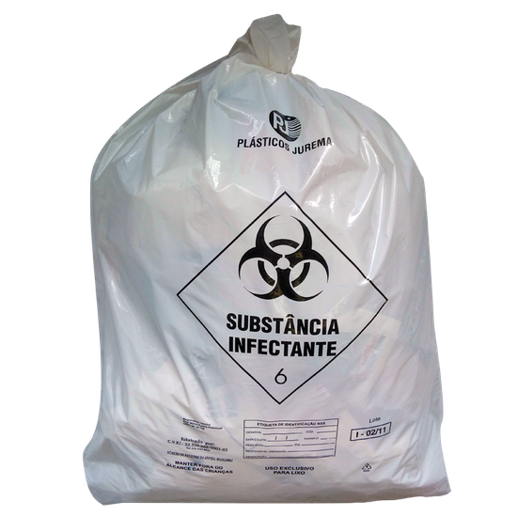
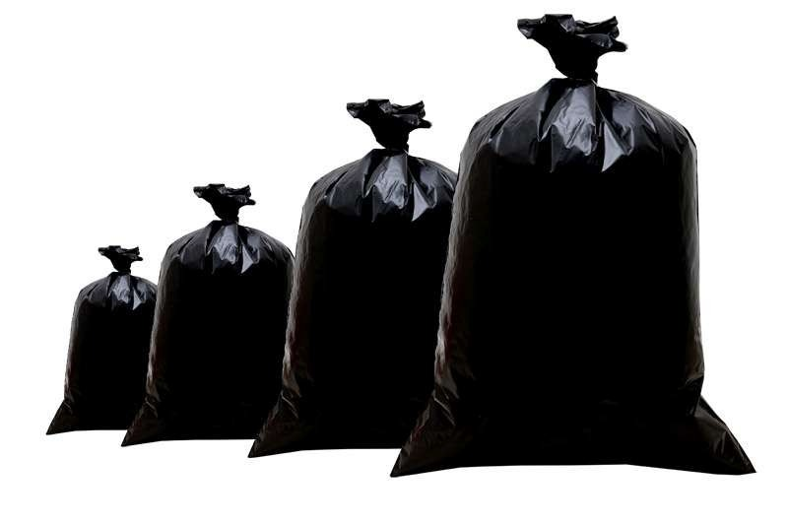
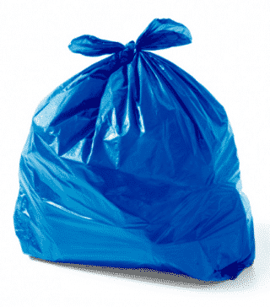
Limpeza > Utensilios Para Limpeza > Saco de Lixo
Saco de lixo é usado em ambientes residenciais ou comerciais para juntar o acúmulo de resíduos sólidos, seja de forma solta, seja em lixeiras, e geralmente é feito de plástico. É indispensável para a limpeza e conservação do ambiente.

